Slide 1
Чтение буквосочетания ur
Презентация к учебнику О.В. Афанасьевой, И. В. Михеевой Rainbow English 2 класс

Slide 2
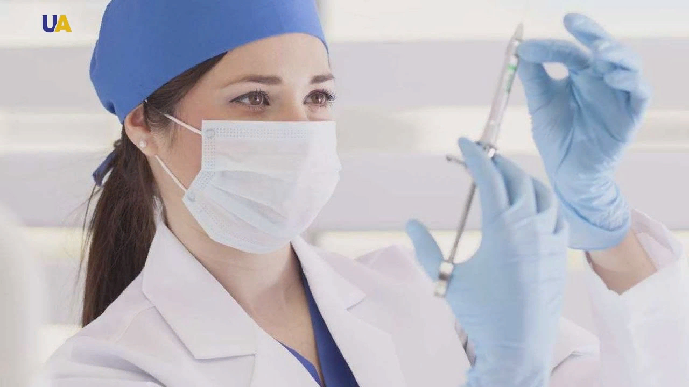
nurse

Slide 3
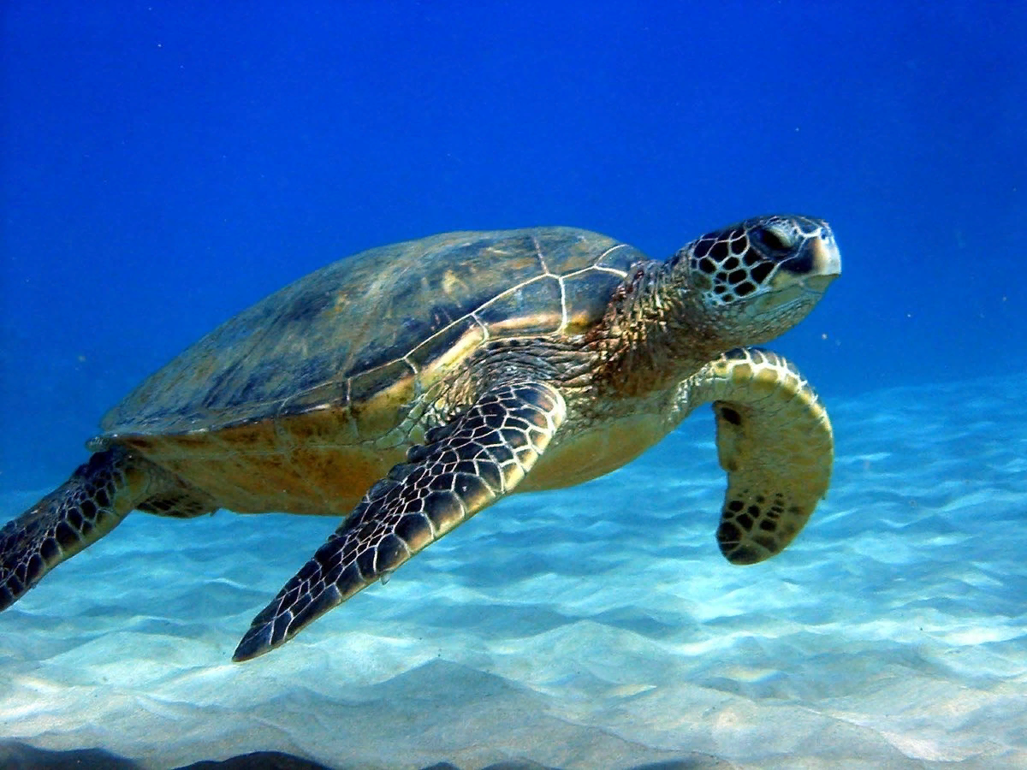
turtle

Slide 4

purple

Slide 5
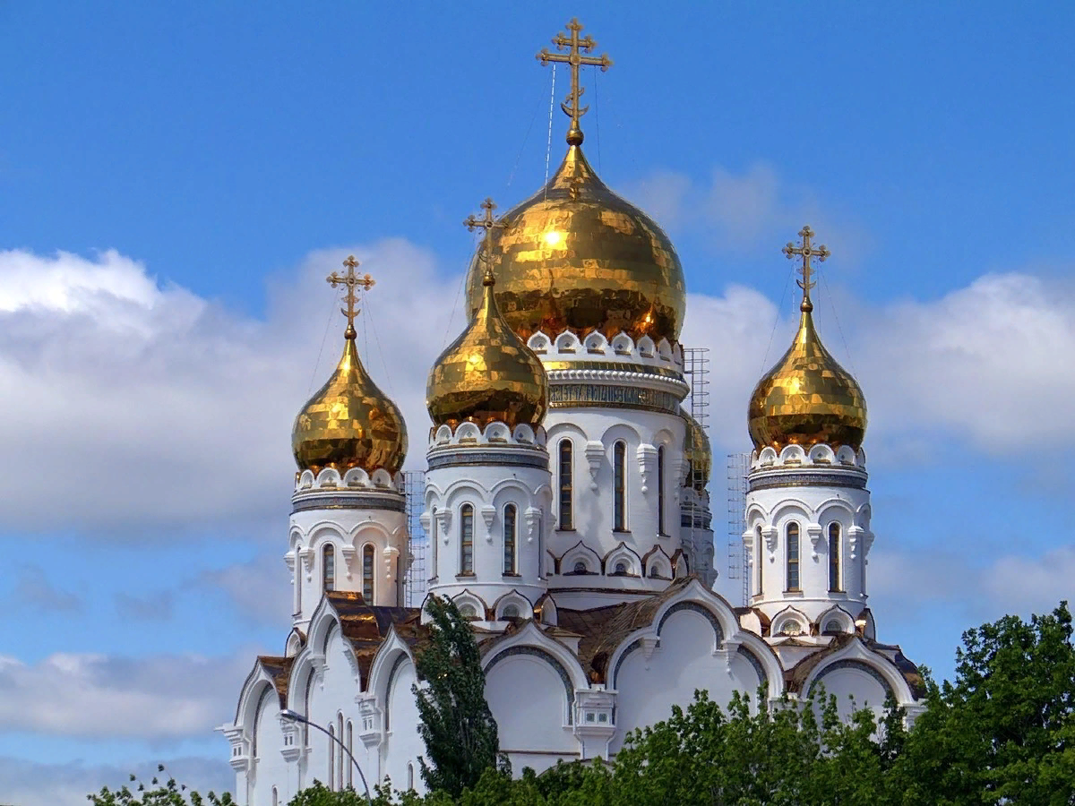
church

